Slide 1




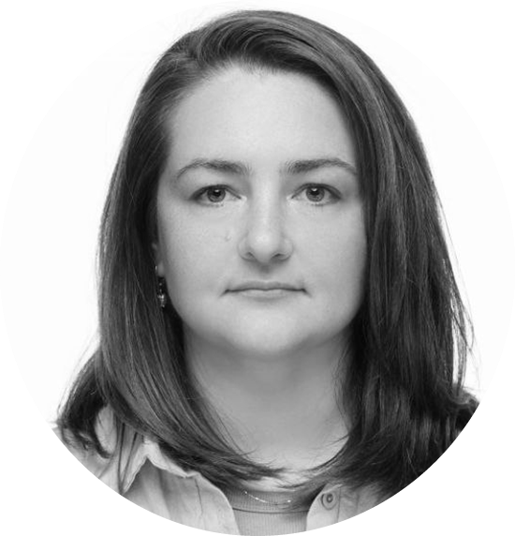
РАСТЁМ ВМЕСТЕ – ВСЕРОССИЙСКИЙ ПРОЕКТ ИССЛЕДОВАНИЯ ДЕТСТВА
Аннотация статьи:
как кратко презентовать статью, не потеряв суть
Руднова Наталья
к.пс.н., научный сотрудник
ФНЦ ПМИ, МГУ

Slide 2
IMRAD

Slide 3

Структура научной статьи
I | - | Introduction | Введение
M | - | Methods | Методы
R | - | Results | Результаты
D | - | Discussion | Обсуждение

Slide 4
Разделы научной статьи
Название
Краткая информация об авторах
Аннотация
Ключевые слова
Введение и/или теоретический обзор
Организация исследования
Результаты
Обсуждение
Заключение (Выводы, Ограничения)
Список литературы
+Доп. блоки: данные об авторах, финансировании, благодарности, соблюдении этических требований

Slide 5
Аннотация | = Abstract | Реферат
 | ≠ Annotation | Аннотация

Slide 6
Аннотация = Annotation

Slide 7
Annotation
краткая заметка с оценкой, комментариями или тегами
может быть субъективной
не всегда структурирована
используется в рецензиях, базах данных, каталогах
объём: от 1–2 предложений до абзаца
Аннотация = Annotation ≈ «рецензия»

Slide 8
Аннотация = Abstract

Slide 9
Для чего нужна аннотация?

Slide 10
Функции аннотации
Кратко излагает содержание статьи
Привлекает внимание читателя
Помогает читателю решить, стоит ли смотреть всю работу
Важный инструмент продвижения статьи

Slide 11
Что такое аннотация (=abstract, =реферат)?
краткое точное изложение содержания первичного документа в текстовой форме, включающее основные фактические сведения и выводы, без дополнительной интерпретации или критических замечаний автора реферата
ГОСТ Р 7.0.99-2018

Slide 12
Объем
ГОСТ Р 7.0.99-2018 в п. 6.8 - 850 печатных знаков
Стандарт IMRAD - 150-300 слов

Slide 13
Структура
- повторяет структуру основного текста:
  Предмет, цель работы
  Методы
  Результаты
  Область применения результатов
  Выводы
ГОСТ Р 7.0.99-2018

Slide 14
Содержание
Предмет, цель: не дублируют название статьи!
Методы: новые – описывают, стандартные – перечисляют
Результаты: основные - взаимосвязи и закономерности
  новые
  долгосрочного значения
  опровергающие существующие теории
  имеющие практическое значение
Область применения: как, где, кем?
Выводы: рекомендации, оценки, предложения, дальнейшие гипотезы

Slide 15
Структура аннотации: требования журнала
Национальный психологический журнал | Сибирский психологический журнал | Psychology in Russia: State of the Art
Актуальность | Актуальность | Background
- | Постановка проблемы | -
Цель | Цель | Objective
Выборка | - | -
Методы | Метод | Design
Результаты | Результаты | Results
Выводы | Заключение | Conclusion

Slide 16
Не должна содержать
Название статьи и отрывки из основного текста
Общеизвестные факты, описание предыдущих работ
Интерпретацию, критические замечания, точку зрения автора
То, что отсутствует в основном тексте
Второстепенную информацию
Таблицы, формулы, рисунки, диаграммы, значения индексов и показателей

Slide 17
Должна/может содержать
Академический язык и клише
Термины: стандартизованные, из исходного документа.
Ключевые слова
Текст должен быть лаконичный, четкий, убедительный

Slide 18
Названия и термины в содержании
Имена собственные (фамилии, наименования и др.) - на языке первоисточника
Единицы физических величин - в системе СИ
Географические названия - в соответствии с «Атласом мира»
Сокращения и условные обозначения (кроме общеупотребительных):
  в исключительных случаях
  дают определения при первом употреблении

Slide 19
Рекомендации
Каждый раздел аннотации – примерно по 1-2 предложения
Текст академический, но простой
Начало - фраза, в которой сформулирована главная тема документа
Избегайте «воды»: длинных конструкций, и др.
Избегайте лишних деталей
Используйте ключевые слова и последовательную терминологию

Slide 20
Содержание некоторых возможных разделов аннотации

Slide 21
Актуальность
= важность, значимость темы сейчас, сегодня
В чем социальный запрос?
Почему это важно изучать сейчас?

Slide 22
Новизна
= что НОВОГО привносит исследование
может быть «каплей в море», т.е. очень частным случаем

Slide 23
Проблема
= «белое пятно»
Новый феномен
Отсутствие данных
Несоответствие результатов предыдущих исследований
Устаревшие данные
Новые методы исследования

Slide 24
Предмет
= что именно находится в фокусе внимания работы?
Какой феномен?
Какая связь?
Поиск предикторов?
Различие между группами?

Slide 25
Цель
= глагол («выявить») или существительное («выявление»)
+ не дублирует название (!!!), но соответствует ему
Найти
Выявить
Определить
Обозначить
Изучить
Продемонстрировать

Slide 26


Трансформация

Slide 27
РАСТЁМ ВМЕСТЕ – ВСЕРОССИЙСКИЙ ПРОЕКТ ИССЛЕДОВАНИЯ ДЕТСТВА
Аннотация статьи:
как кратко презентовать статью, не потеряв суть
Руднова Наталья
к.пс.н., научный сотрудник
ФНЦ ПМИ, МГУ

